Slide 1
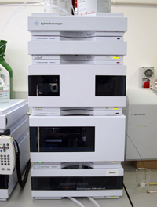
PËRCAKTIMI I METFORMINËS NË URINË (nëpërmjet kromatografisë së lëngët)
Eva troja leonard deda Gëzim boçari
Prizren, shtator 2014

Slide 2
Përcaktimi i metforminës në lëngjet biologjike
(plazmë, urinë, etj)
Sfidë për metodat konvencionale kromatografike

Slide 3
Metformina
Bar antidiabetik
Molekulë e vogël shumë polare
(e pamundur për tu mbajtur nga kolonat
RP të zakonshme)
pKa1=2.8 dhe pKa2=11.5

Slide 4
Përcaktimi i Metforminës në urinë
Ekzistojnë disa metoda për përcaktimin e Metforminës në urinë. Disa prej tyre janë :
Elektroforeza kapilare (contactless conductivity dedection)
Metoda voltametrike
HPLC me shkëmbim-kationik
HPLC me fazë normale
LC-MS
RP-HPLC (kolona specifike ose kolona të zakonshme me ion-pairing)

Slide 5
Qëllimi i studimit
Zhvillimi i një metode që përdor kolonat konvencionale

Slide 6
Kromatografia me çiftëzim jonik

Slide 7
Problemi lidhur me përgatitjen e mostrës biologjike
Ekstraktimi është i nevojshëm sepse :
Siguron një pastërti të materialit biologjik që do të injektohet.
Jep mundësi të përqëndrimit të analitit.
Ekstraktimi në fazë të ngurtë
Është i kushtueshëm
(C18 ion-pairing ose kolonë e dedikuar)
Ekstraktimi lëng-lëng :
Është i vështirë
Kuantifikon në përqëndrime të ulta (1.6 mcg/ml)
Përdor sasi të vogël të matriksit biologjik

Slide 8
Çfarë duam ne nga metoda jonë?
Të jetë e thjeshtë
Të përdorë kolonë konvencionale
Selektive
E saktë
E shpejtë
T’i shërbejë qëllimit (studimi i bioekuivalencës nëpërmjet të dhënave urinare)

Slide 9
Materialet dhe reagentët
Metformin HCl
ACN (grade HPLC)
SDS, H3PO4 (gradë analitike)
Ujë Millipore (Direct Q-UV-Ultrapure® water system)
Filtra membranore tip HNWP Nylon (47mm, 0.45µm)
Filtra shiringë Varian tip PTFE (17 mm., 0.22µm)

Slide 10
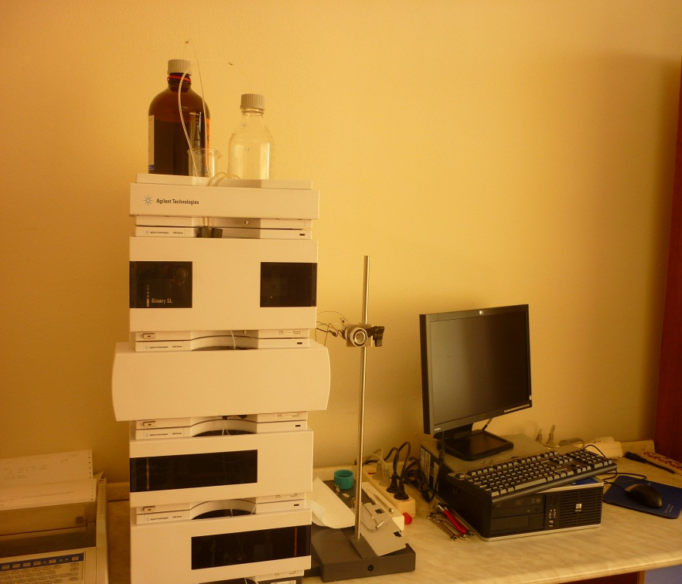
Instrumentat/Sistemi kromatografik
Sistem kromatografik në fazë reverse Agilent 1200 i përbërë nga një pompë binare me përzierje në presion të lartë dhe i pajisur me një dedektor UV/Vis DAD (Agilent 1200) i kontrolluar nga ChemStation i instaluar në PC.
Kolona Superspher® 100 RP 18 (250mm x 4.0mm i.d., 5µm madhesi pjesezash) C18.
Centrifugë
Peshore analitike
Përzierësi
pH-metër
Banjo me ultratinguj

Slide 11
Kushtet kromatografike
Faza lëvizëse ACN:bufer fosfat sodik 10 mmol pH=6.0, 0.3%SDS (30:70)
FL u filtrua dhe u degazua për 30 minuta.
Fluksi 1.00 ml/min, dedektim në gjatesi vale 236 nm.
Temperatura e kolonës 50°C.
Vëllimi i injektorit 20µL (injektor manual)
Metformina eluon nga kolona pas 6.4 minutash.
Metoda është lineare në intervalin 62.5-2000 µg/ml.

Slide 12
Standardet e kalibrimit dhe mostrat e kontrollit të kualitetit të urinës
Tretesira stok Metforminë në bufer (40 mg/ml)
Tretesirat e punës (62.5-2000 µg/ml) u përftuan nga hollimi i tretësirës stok me urinën blank
Të fresketa për çdo run analitik
Mostrat e urinës u centrifuguan me 10000 rrot/min për 10 min, u filtruan dhe u holluan 100 herë.

Slide 13
Zhvillimi dhe validimi i metodës bioanalitike
Parametrat analitikë kryesorë që përdoren në validimin e metodës bioanalitike:
Lineariteti
Preçizioni ose përsëritshmëria
Saktësia
Limiti i dedektimit
Limiti i kuantifikimit
Selektiviteti
Specificiteti
Qëndrueshmëria (Robustness)

Slide 14
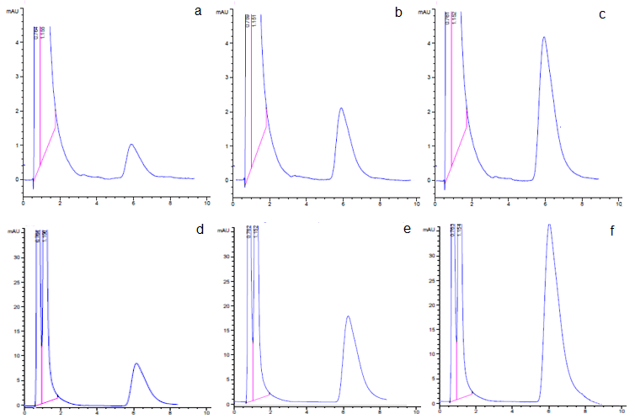
Studimi i linearitetit
Përqëndrim analiti – përgjigje dedektori
Kurba e kalibrimit të metforminës në urinë
Fig 1. Kromatogramat HPLC-UV e kurbës së kalibrimit të metforminës në urinë me përqëndrimet respektive
a - 62.5µg/ml b - 125 µg/ml c - 250 µg/ml d - 500 µg/ml e -1000 µg/ml f - 2000 µg/ml

Slide 15
KURBAT E KALIBRIMIT
a) b)
Fig 2. Kurbat e kalibrimit të metforminës në urinë me të dhënat brenda ditës (a) dhe ndërmjet ditëve (b).
Notes:
Kurba e kalibrimit te metformines ne urine

Slide 16
PREÇIZIONI DHE SAKTËSIA BRENDA DHE NDËRMJET DITËVE
Përqëndrimi nominal (µg/ml) | Përqendrimi i matur (µg/ml) | Brenda ditës Mes ± SD (n=6) | Preçizioni % | Saktësia %
QC – L (100) | 97.4 | 97.4 ± 3.811 | 3.9 % | 2.21 %
QC-M (400) | 401.4 | 401.4 ± 20.36 | 5.1 % | 4.25 %
QC-H (1600) | 1666.167 | 1666.167 ± 107.602 | 6.5 % | 1.05 %
Përqëndrimi nominal (µg/ml) | Përqëndrimi i matur (µg/ml) | Ndërmjet ditëve Mes ± SD (n=27) | Preçizioni % | Saktësia %
QC – L (100) | 99.8 | 99.8 ± 9.791 | 9.8 % | 0.2 %
QC-M (400) | 396.1 | 396.1 ± 23.73 | 6.0 % | 1 %
QC-H (1600) | 1651.9 | 1651.9 ± 101.916 | 6.2 % | 3.2 %

Slide 17
Limiti i Dedektimit dhe Limiti i Kuantifikimit (LOD dhe LOQ)
LOD = 3.3 SD/S dhe LOQ = 10 S.D/S, ku S.D është deviacioni residual standard i vijës së regresionit dhe S është pjerrësia e vijës.
LOD = 12 µg/ml
LOQ = 35 µg/ml
Në intervalin 62.5-2000 µg/ml

Slide 18
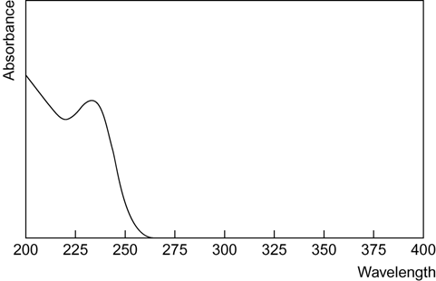
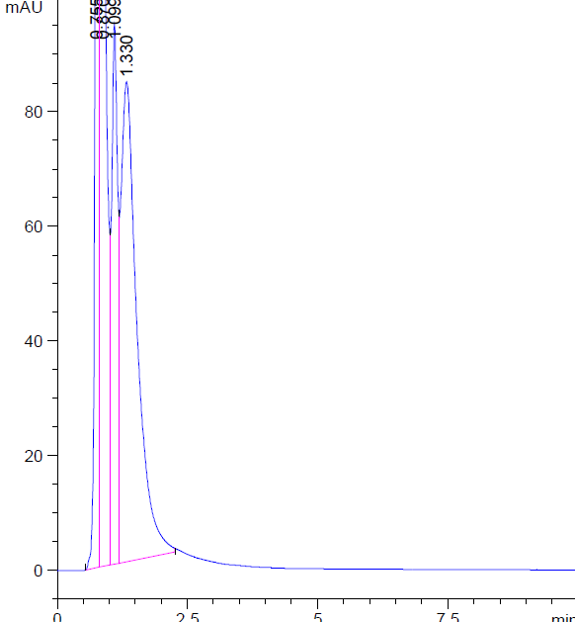
Selektiviteti dhe specificiteti
a)
b)
Fig 3. Spektri i Metforminës në 236 nm (a) dhe kromatograma HPLC-UV e urinës blank (b)

Slide 19
Qëndrueshmëria (Robustness)
ndryshime të vogla në përqëndrimin e fazës së lëvizshme
dhe të pH me ± 2%
Nuk sollën ndryshim në rezolucionin kromatografik

Slide 20
Aplikimi
Metoda u përdor për të përcaktuar përqëndrimet e metforminës në urinë në 18 vullnetarë të shëndoshë pas administrimit oral të tabletës 850 mg.
Fig. 4. Kromatogramat HPLC-UV të metforminës së vullnetarit a-pas 2 orësh (c=1.0931 mg/ml) b-pas 4 orësh (c=1.1813 mg/ml) c-pas 6 orësh të administrimit të barit (c=0.1356 mg/ml)

Slide 21
Sasia kumulative dhe ritmi i eleminimit
a) b)
Fig 5. Sasia kumulative (a) dhe ritmi i eleminimit (b) të Metforminës 850 mg tablet në 18 vullnetarë të shëndetshëm gjatë 24 orëve.

Slide 22
Përfundime
Metoda është e thjeshtë,
e shpejtë
selektive
e saktë
përdor kolonë konvencionale
i shërben qëllimit për matjen e përqendrimeve të barit në urinë brenda 24 orëve.

Slide 23
Faleminderit!

